Slide 1
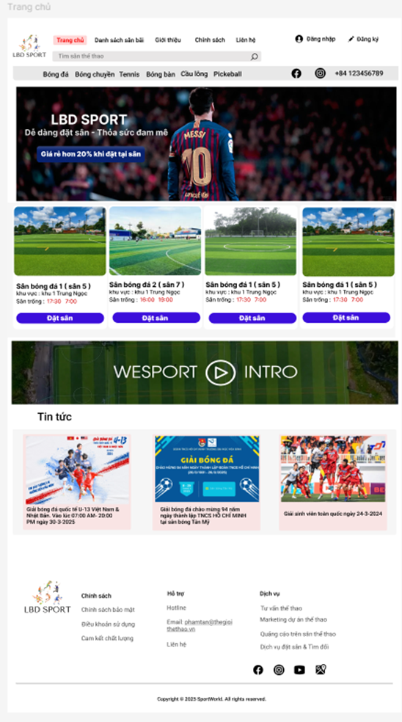

Báo cáo kết thúc môn
CÔNG NGHỆ PHẦN MỀM
XÂY DỰNG HỆ THỐNG ĐẶT SÂN THỂ THAO
GVHD: TS. Nguyễn Bảo Ân

Slide 2
Tổng quan kế hoạch
của bài thuyết trình hôm nay
Chương trình
Giới thiệu về dự án
Phân tích yêu cầu
Thiết kế hệ thống
Triển khai và công nghệ sử dụng
Quản lí dự án
Kiểm thử
Đánh giá và kết luận

Slide 3

Giới thiệu về Đội ngũ
Sinh viên thực hiện
Châu Gia Bảo - 110122034 - DA22TTA
Nguyễn Tấn Lợi - 110122014 - DA22TTA
Lê Khánh Đăng - 110122047 - DA22TTA

Slide 4

Giới thiệu về Dự án
Lý do chọn đề tài
Mục tiêu
Quản lý sân bóng còn thủ công, dễ sai sót.
Khách đặt sân bất tiện, thiếu minh bạch.
Nhóm xây dựng hệ thống phần mềm hóa, hiện đại.
Áp dụng kiến thức công nghệ, Cloud, Microservices
Tự động hóa quy trình đặt sân
Tăng trải nghiệm người dùng
Hỗ trợ quản lý sân hiệu quả
Tối ưu việc khai thác tài nguyên sân
Bảo mật và phân quyền
Khả năng mở rộng và tích hợp

Slide 5
PHÂN TÍCH YÊU CẦU
01
Chức năng chính
02
Yêu cầu phi chức năng

Slide 6
01
Chức năng chính
Quản lý tài khoản: Đăng ký, đăng nhập, phân quyền (khách hàng, chủ sân), đổi mật khẩu, đăng xuất.
Đặt sân trực tuyến: Tra cứu, chọn loại sân (5, 7, 11 người), khung giờ, đặt theo ngày/định kỳ.
Quản lý sân bóng: Thêm/xóa/sửa sân, trạng thái hoạt động, giá thuê theo khung giờ.
Quản lý lịch đặt: Hiển thị, ghi nhận và cập nhật lịch đặt sân.
Thanh toán: Xác nhận thanh toán qua chuyển khoản, ví điện tử, tiền mặt.
Tìm kiếm: Tìm và lọc sân theo tên, loại sân.

Slide 7
02
Yêu cầu phi chức năng
Hiệu suất: Phản hồi < 3 giây, hỗ trợ ≥ 500 người dùng đồng thời.
Mở rộng: Hỗ trợ nhiều sân, chi nhánh, khu vực; dễ tích hợp, phát triển.
Bảo mật: Mã hóa mật khẩu, xác thực JWT, phân quyền rõ ràng, chống tấn công.
Bảo trì: Tách module rõ ràng, dùng RESTful API.
Khả dụng: Hoạt động 24/7, có cơ chế dự phòng lỗi.
Di động: Chạy trên nhiều nền tảng (Windows, Linux, Cloud), sẵn sàng mở rộng mobile.
Giao diện: Thân thiện, dễ dùng, có thể hỗ trợ đa ngôn ngữ.

Slide 8
Thiết kế hệ thống
Kiến trúc tổng thể
Hệ thống được thiết kế theo mô hình Client – Server, gồm 3 thành phần chính:
Client (Frontend):
Giao diện người dùng xây dựng bằng React.js. Cho phép xem sân, đặt lịch, đăng nhập/đăng ký, tra cứu lịch sử,…
Server (Backend API):
Sử dụng Node.js + Express.js để xử lý nghiệp vụ, xác thực, và cung cấp API dạng JSON.
Cơ sở dữ liệu (Database):
Dùng MongoDB để lưu trữ thông tin sân bóng, người dùng, lịch đặt, hóa đơn,…

Slide 9
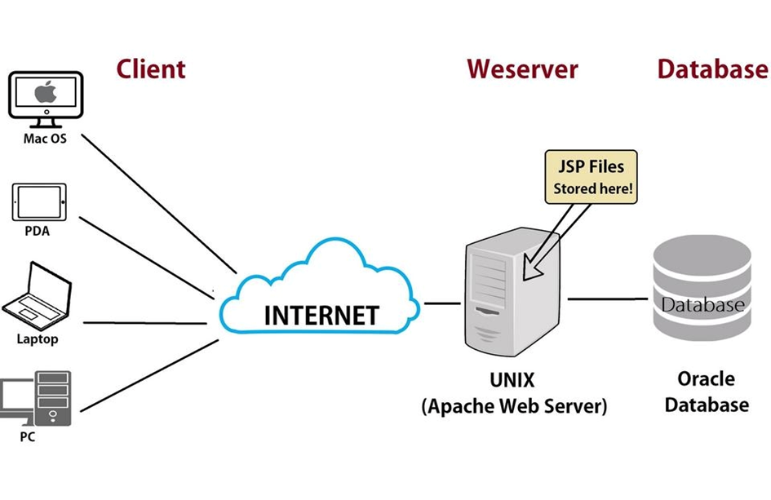
Sơ đồ kiến trúc dự án
Công nghệ & Kiến trúc
Frontend: React.js (giao diện người dùng)
Backend: Node.js + Express.js (REST API)
Database: MongoDB (document-based)
Kiến trúc: Client – Server

Slide 10
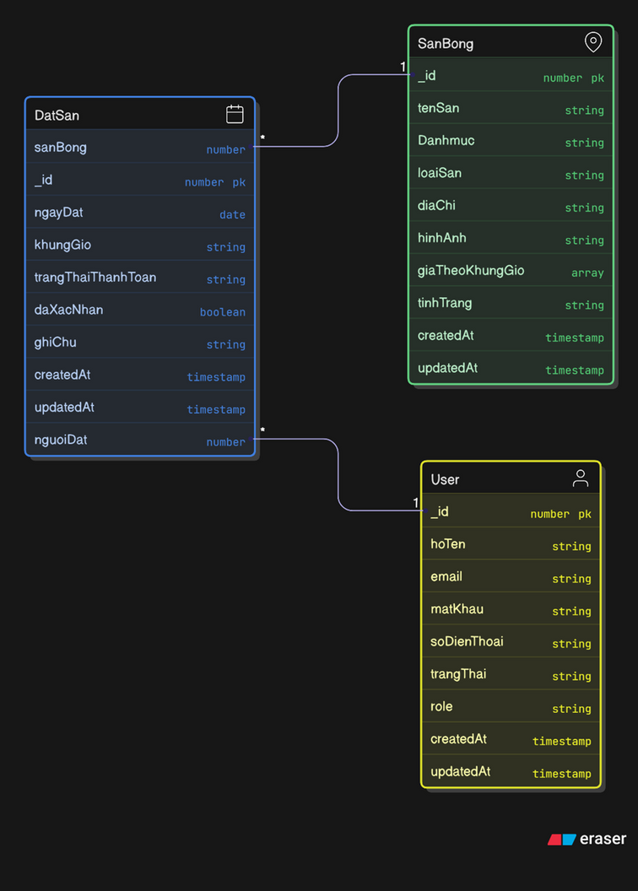
Mô hình cơ sở dữ liệu
Mô hình dữ liệu (Schema)
User: họ tên, email, mật khẩu, SDT, vai trò, trạng thái
SanBong: tên sân, loại sân, địa chỉ, giá theo khung giờ
DatSan: sân, người đặt, ngày đặt, khung giờ, trạng thái thanh toán

Slide 11
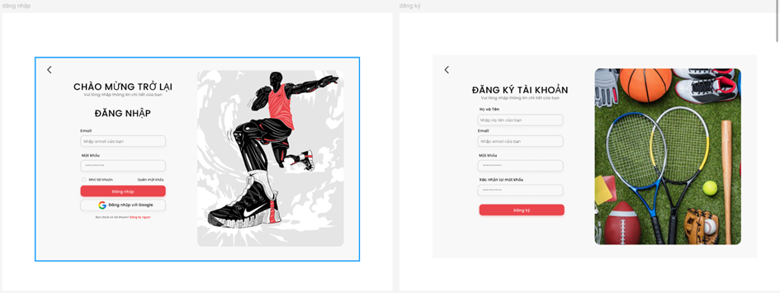
Giao diện hệ thống

Slide 12
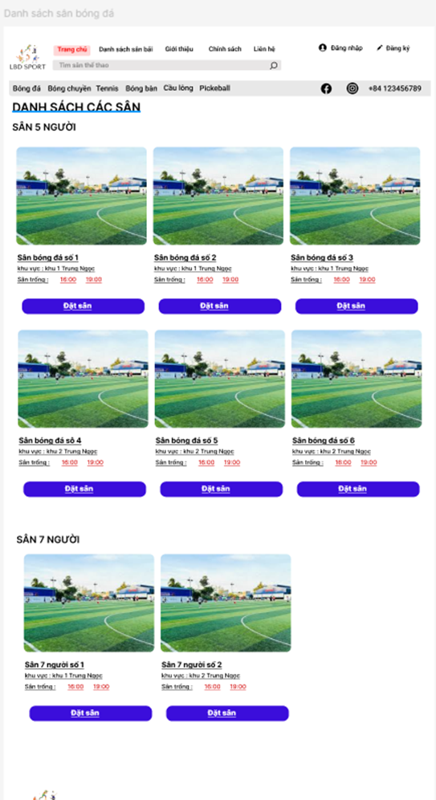
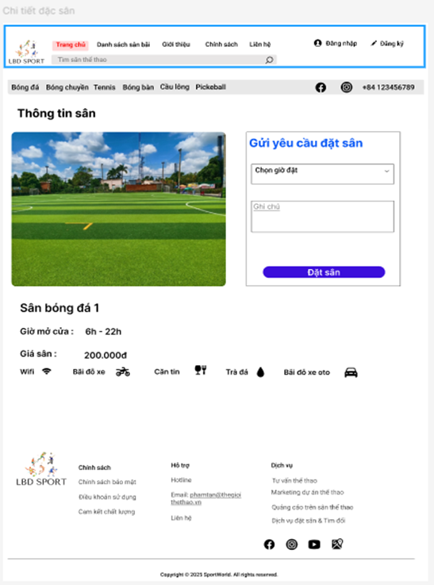
Giao diện hệ thống

Slide 13
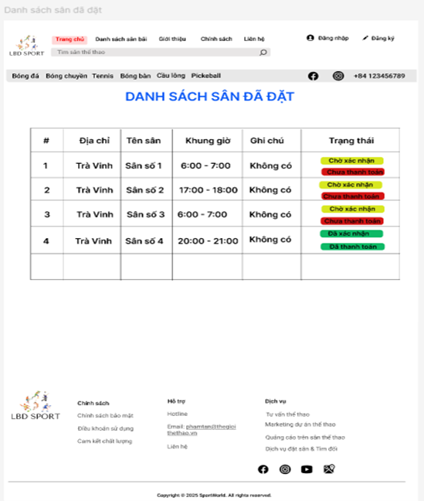
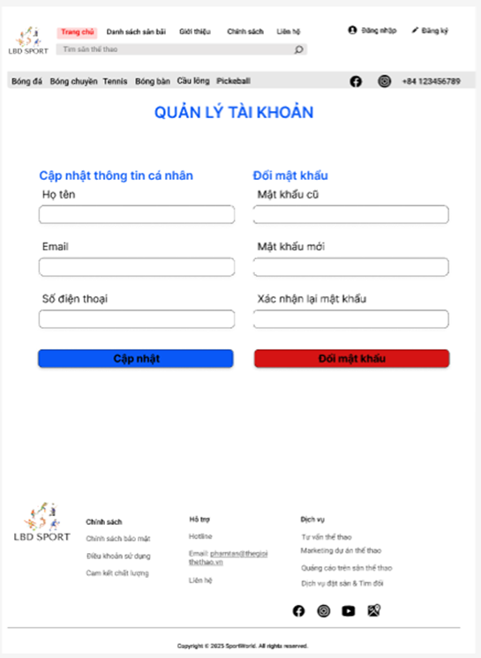
Giao diện hệ thống

Slide 14
Triển khai
Triển khai bằng Docker
Dockerfile Backend: Node18, EXPOSE 5000, CMD [“node”, “app.js”]
Dockerfile Client: Node18, EXPOSE 3000, CMD [“npm”, “start”]
Docker Compose:
Backend (port 5000), mount volume, env file
Client (port 3000), mount volume
Restart: always
Lợi ích: chạy không phụ thuộc môi trường, dùngcho dev/staging/production.

Slide 15
Triển khai
Triển khai trên Vercel & Render
Frontend: Vercel – tựđộng deploy từ GitHub.
Backend: Render – auto deploy NodeJS + MongoDB.
Database: MongoDB Atlas – lưutrữ cloud.
Quy trình: Push code lên GitHub → Vercel/Render tự deploy..

Slide 16
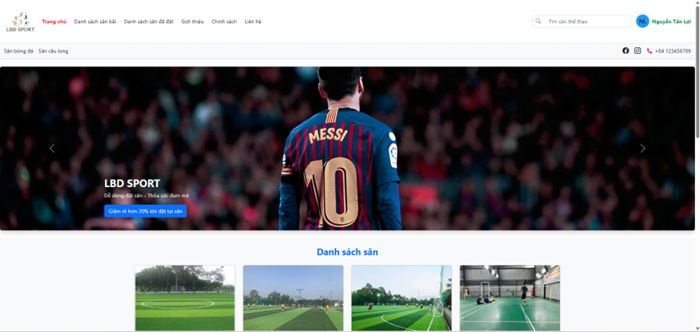
Quản lý dự án

Slide 17
Quản lý dự án bằng công cụ Jira
Sử dụng Jira (Agile/Scrum) để theo dõi tiến độ.
Sprint: Chia theo giai đoạn 1–2 tuần.
Issue: Tạo Task/Bug có mô tả, deadline, người phụ trách.
Kanban Board: Quản lý tiến độ qua các cột: To Do → In Progress → Code Review → Done.
Báo cáo: Có Burndown Chart, Velocity Chart theo dõi năng suất.

Slide 18
Kiểm thử một số chức năng
Đăng ký
Xem thông tin
Đặt sân
Admin xác nhận đặt sân và thanh toán
Và nhiều chức năng khác sẽ trình diễn ở phần demo.
Kiểm thử
API với Postman

Slide 19
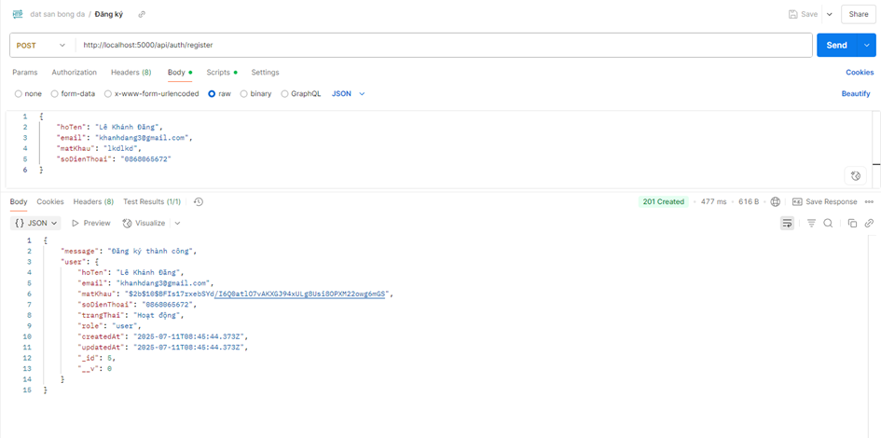
Chức năng đăng ký

Slide 20
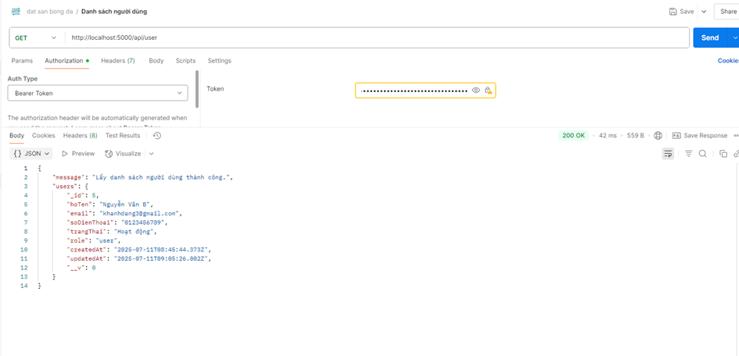
Chức năng xem thông tin người dùng

Slide 21
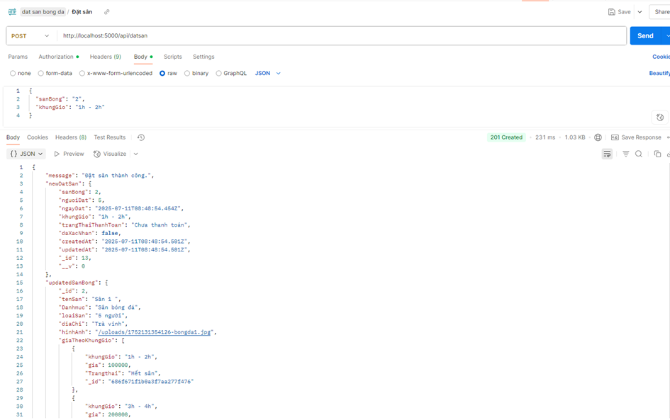
Kiểm thử chức năng đặt sân

Slide 22
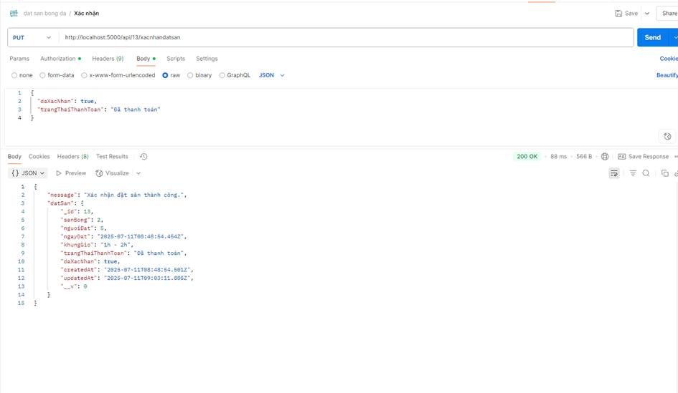
Kiểm thử chức năng admin xác nhận đặt sân và thanh toán

Slide 23
ĐÁNH GIÁ VÀ KẾT LUẬN
Khó khăn
Khó phân tích nghiệp vụ do mỗi sân có quy trình khác nhau.
Thiết kế giao diện đơn giản nhưng đầy đủ chức năng.
Chọn kiến trúc phù hợp để dễ mở rộng về sau.
Bài học rút ra
Phân tích yêu cầu kỹ giúp tránh sửa nhiều.
Làm việc nhóm hiệu quả nhờ phân chia và cập nhật tiến độ.
Công nghệ phù hợp (ReactJS, Node.js, MongoDB) giúp phát triển nhanh.
Quản lý dự án tốt hơn nhờ sử dụng Jira.
Đề xuất tương lai
Phát triển ứng dụng mobile.
Tích hợp thanh toán điện tử (Momo, VNPay,...).
Gửi thông báo nhắc lịch tự động.
Ứng dụng AI để dự đoán và tối ưu doanh thu.

Slide 24

Xin cảm ơn!
Cảm ơn thầy cô đã lắng nghe bài thuyết trình của chúng em !

